Slide 1
ndnSIM_Practice
소속 : 숭실대학교 전자정보공학부 황태욱
Email : hwoogiboogi1129@gmail.com
박상현, 임헌국."ndnSIM 기반 NDN 네트워크 구현 및 성능 평가"한국정보통신학회논문지26,5(2022):725-730.

Slide 2
목차
ndnSIM Trace File 설정
6-node bottle neck NDN network
9-node grid NDN network
실험 결과

Slide 3
ndnSIM Trace File 설정

Slide 4

ndnSIM Trace File 설정
ndnSIM Trace 파일 생성 설정
다양한 ndnSIM 시나리오를 실행하여 ndn 노드에서 전달하는 Interest/Data패킷 속도 및 패킷의 수 등의 데이터를 얻기 위해 데이터를 추출할 ndnSIM 시나리오 파일에 아래 코드를 추가하여 Trace File을 생성한다.
그림 1. ndn 시나리오 파일에 Trace File 생성 설정

Slide 5
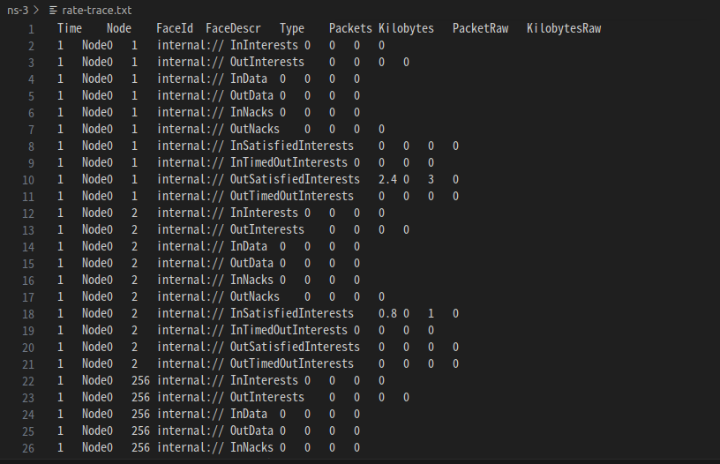
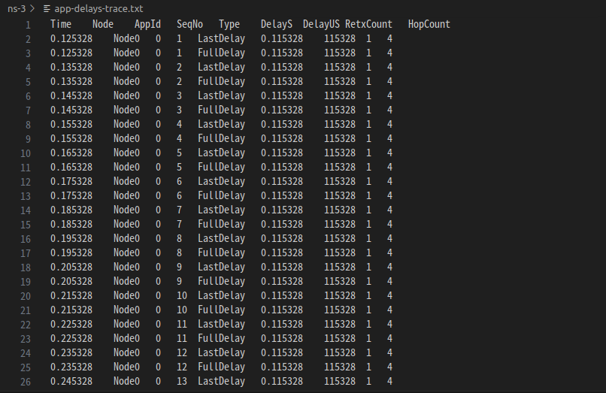
ndnSIM Trace File 설정
ndnSIM Trace 파일 생성 확인
./waf –run=ndn-grid-topo-plugin 명령어를 통해 tracefile이 생성된 것을 확인할 수 있다.
그림 2. 생성된 rate-trace.txt
그림 3. 생성된app-delays-trace.txt

Slide 6
6-node bottle neck
NDN network

Slide 7
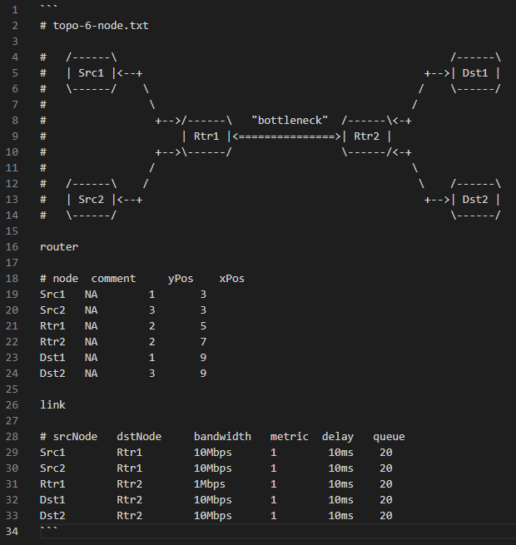

6-node bottle neck NDN network
NDN Stack 설정
논문과 동일한 NDN Stack을 설정한다.
Bandwidth : 1Mbps (Router1과 Router2 사이 대역폭)
Delay : 10 ms
Data Packet Size : 1024
Node's Queue Size : 10 chunk
NDN Router's CS Cache Size : 10000 chunk
CS Policy : LRU
topo-6-node.txt 파일에서 Bandwidth, Delay, Node's Queue Size 설정 가능
6node-interest-100.cpp 에서 Data Pcaket Size, NDN Router's CS Cache Size, CS Policy 설정 가능
그림 4. topo-6-node.txt
그림 5. 6node-interest-100.cpp 파일 수정부분

Slide 8
9-node grid NDN network

Slide 9
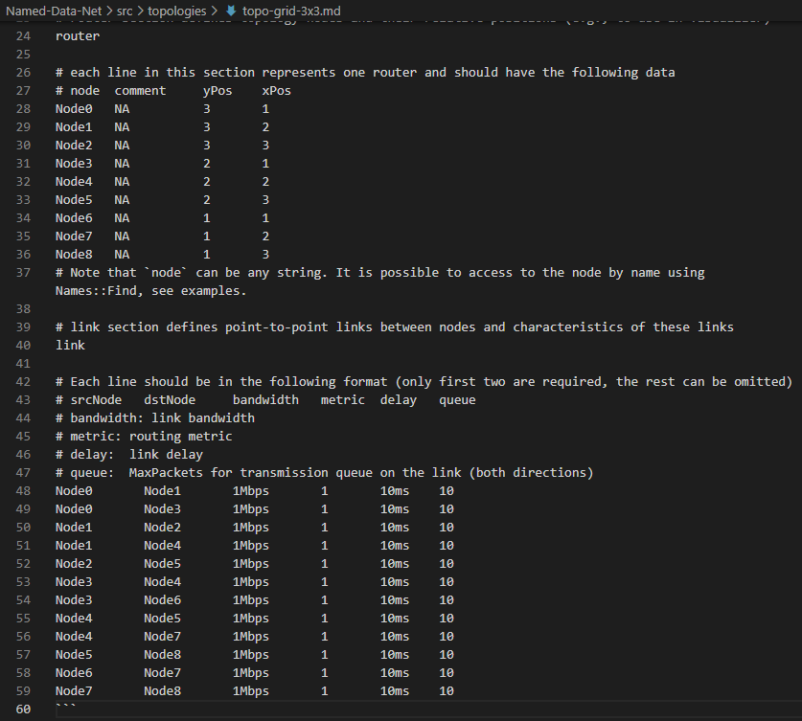
9-node grid NDN network
NDN Stack 설정
논문과 동일한 NDN Stack을 설정한다.
Bandwidth : 1 Mbps
Delay : 10 ms
Node's Routing Policy : Best-route
Node's Queue Size : 10 chunk
topo-gird-3x3.txt 파일에서 Bandwidth, Delay, Node's Queue Size 설정 가능
9node-interest-100.cpp 에서 Node's Routing Policy설정 가능
그림 6. topo-grid-3x3.txt
그림 7. 9node-interest-100.cpp 파일 수정부분

Slide 10
실험 결과

Slide 11
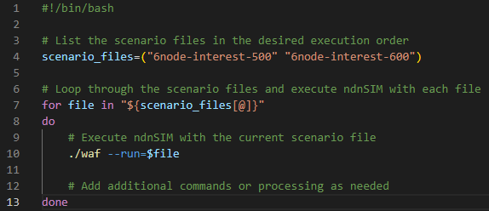
실험 결과
여러 개의 시나리오 파일 순차적으로 실행하기
Interest Rate를 100단위로 순차적으로 진행시키기 위해서는 각각의 시나리오 파일들을 실행시켜주어야한다.
여러 개의 파일을 순차적으로 실행하기 위해 자동화 bash 스크립트를 새롭게 작성하여 실험을 진행하였다.
그림 8. 자동 실행파일 Auto-Excution.sh

Slide 12
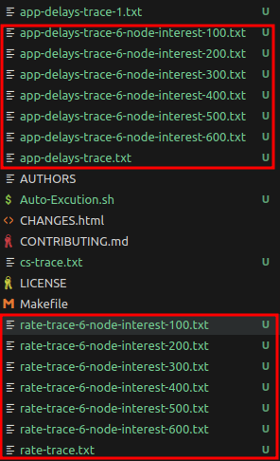
실험 결과
생성된 Trace File
아래는 생성된 Trace File들을 모아 놓은 자료이다.
그림 9. 시나리오 동작을 통해 추출한 Trace File 목록

